Slide 1
ODRŽIVI SUSTAVI PROIZVODNJE GROŽĐA I VINA
Doc.dr.sc. Brankica Svitlica
bsvitlica@fazos.hr
Dragutin Kamenjak, dipl.ing., v.pred.
dkamenjak@vguk.hr
VELEUČILIŠTE U KRIŽEVCIMA
NASTAVNI MATERIJALI NAMIJENJENI SU ISKLJUČIVO STUDENTIMA STRUČNOG DIPLOMSKOG STUDIJA POLJOPRIVREDA I NE MOGU SE KORISTITI U NIKAKVE DRUGE SVRHE.

Slide 2
TEHNOLOGIJA PROIZVODNJE GROŽĐA I VINA U ODRŽIVIM SUSTAVIMA PROIZVODNJE
UVODNO PREDAVANJE – POJAM INTEGRIRANE I EKOLOŠKE POLJOPRIVREDNE PROIZVODNJE, PRINCIPI INTEGRIRANE I EKOLOŠKE PROIZVODNJE GROŽĐA I VINA, ZAKONSKA LEGISLATIVA, STANJE I PERSPEKTIVA U HRVATSKOJ I U SVIJETU
UVJETI UZGOJA VINOVE LOZE PREMA PRINCIPIMA INTEGRIRANE I EKOLOŠKE PROIZVODNJE, PODLOGE I SORTIMENT (OSNOVNI I REZISTENTNI), PRIPREMA PROIZVODNOG PROSTORA, PODIZANJE VINOGRADA (TEHNIKE I POSTUPCI)
GRAĐA TRSA, SUSTAVI UZGOJA TRSA, ODRŽAVANJA TLA, AMPELOTEHNIKA I AGROTEHNIKA U VINOGRADU U INTEGRIRANOJ I EKOLOŠKOJ PROIZVODNJI (DO ULASKA U ROD I U PUNOM RODU)
DOZVOLJENE TEHNIKE, POSTUPCI I SREDSTVA U PROIZVODNJI VINA PREMA PRINCIPIMA INTEGRIRANE I EKOLOŠKE PROIZVODNJE

Slide 3
ZAŠTITA ODRŽIVIH SUSTAVA U PROIZVODNJI GROŽĐA
SUZBIJANJE I PREPOZNAVANJE ŠTETOČINA U VINOGRADU, PRIHVATLJIVE MJERE BORBE, SREDSTVA DOPUŠTENA U INTEGRIRANOJ I EKOLOŠKOJ PROIZVODNJI SUKLADNO POSEBNIM PROPISIMA (TEHNOLOŠKE UPUTE ZA INTEGRIRANU PROIZVODNJU VINOVE LOZE – MINISTARSTVO POLJOPRIVREDE).
FAZE PATOGENEZE U RAZVOJU BOLESTI VINOGRADA (INFEKCIJA, INKUBACIJA, FRUKTIFIKACIJA...), AGROTEHNIČKE, MEHANIČKE, FIZIKALNE I BIOLOŠKE MJERE BORBE U INTEGRIRANOJ I EKOLOŠKOJ ZAŠTITI VINOGRADA, UPORABA KORISNIH ORGANIZAMA ZA SUZBIJANJE ŠTETOČINA (BIOLOŠKI INSEKTICIDI), PREGLED ZAŠTITE VINOGRADA OD NAJZNAČAJNIJIH BOLESTI (PLAMENJAČA, PEPELNICA, SIVA PLIJESAN, KISELA TRULEŽ, CRNA PJEGAVOST, CRVENA PALEŽ, ESCA, TUMOR VINOVE LOZE, VIROZE, BAKTERIOZE). ODREĐIVANJE PRAGA ŠTETNOSTI.
PREGLEDNA ZAŠTITA VINOGRADA OD NAJZNAČAJNIJIH ŠTETNIKA (ŠTETNICI ROZGVE I KORIJENA, ŠTETNICI PUPOVA, ŠTETNICI LIŠĆA, ŠTETNICI CVJETOVA, ŠTETNICI GROZDOVA), ODREĐIVANJE PRAGA ŠTETNOSTI.
BIOLOŠKI PREPARATI ZA ZAŠTITU BILJA NA TRŽIŠTU I SREDSTVA ZA JAČANJE BILJA, SUZBIJANJE KOROVA U INTEGRIRANOJ I EKOLOŠKOJ PROIZVODNJI GROŽĐA
TERENSKA NASTAVA NA OGLEDNIM POLJOPRIVREDNIM GOSPODARSTVIMA: UPOZNAVANJE S ORGANIZACIJOM I TEHNOLOGIJAMA ODRŽIVE PROIZVODNJE GROŽĐA I VINA

Slide 4
ISHODI UČENJA
IU 1. OBJASNITI NAČELA I LEGISLATIVU ODRŽIVIH NAČINA UZGOJA GROŽĐA I VINA.
IU 2. OPISATI NAJVAŽNIJA MORFOLOŠKA SVOJSTVA VINOVE LOZE.
IU 3. VREDNOVATI PROIZVODNE PROSTORE I AGROEKOLOŠKE UVJETE UZGOJA VINOVE LOZE PREMA PRINCIPIMA ODRŽIVOG UZGOJA.
IU 4. ODABRATI SORTE/KLONOVE, PODLOGE I SUSTAVE UZGOJA VINOVE LOZE PRIKLADNE ZA ODRŽIVI UZGOJ.
IU 5. OBJASNITI AMPELOTEHNIČKE I AGROTEHNIČKE MJERE PRIKLADNE ZA NAČELA ODRŽIVOG UZGOJA GROŽĐA I VINA.
IU 6. ORGANIZIRATI PROIZVODNJU ODABRANE GROŽĐA I VINA PREMA NAČELIMA ODRŽIVIH UZGOJA.
----------------------------------------------------------------------------------------------------------------
IU 7. RASPOZNAVATI ŠTETE I ŠTETNE ORGANIZME VINOVE LOZE.
IU 8. ODRŽAVATI PRAG ŠTETNOSTI UPORABOM KOMBINIRANIH METODA ZAŠTITE SUKLADNO PROPISIMA ODRŽIVIH UZGOJA.
IU 9. PROVODITI ZAŠTITU U PROIZVODNJI GROŽĐA PREMA NAČELIMA ODRŽIVE PROIZVODNJE, U SKLADU S VLADAJUĆIM KLIMATSKIM PRILIKAMA I ZAKONSKIM PROPISIMA.
IU 10. KRITIČKI PROCIJENITI PROIZVODNJU NA OGLEDNOM INTEGRIRANOM/EKOLOŠKOM GOSPODARSTVU I PREDLOŽITI POBOLJŠANJA AKO SU POTREBNA.

Slide 5
ODRŽIVI SUSTAVI PROIZVODNJE GROŽĐA I VINA
ODRŽIVI SUSTAVI PROIZVODNJE GROŽĐA I VINA PODRAZUMIJEVAJU PRISTUP BAVLJENJU VINOGRADARSTVOM I VINARSTVOM NA NAČIN POVEZIVANJA EKOLOŠKIH, EKONOMSKIH I DRUŠTVENIH ASPEKATA S CILJEM DUGOROČNE ODRŽIVOSTI.
PREMA ZNANSTVENIM RADOVIMA I LITERATURI, ODRŽIVA PROIZVODNJA GROŽĐA I VINA UKLJUČUJE:
KORIŠTENJE PROIZVODNIH PRAKSI KOJE MINIMIZIRAJU NEGATIVNE UTJECAJE NA OKOLIŠ (SMANJENJE EMISIJE STAKLENIČKIH PLINOVA, OČUVANJE VODA I TLA),
EKONOMSKI RAZVOJ (POTIČE LOKALNU EKONOMIJU I ODRŽIVI TURIZAM),
OSIGURAVA SOCIJALNU ODGOVORNOST PROIZVOĐAČA (OSIGURANJE PRAVEDNIH UVJETA RADA UZ PODRŠKU LOKALNIM ZAJEDNICAMA).

Slide 6
ODRŽIVI SUSTAVI PROIZVODNJE GROŽĐA
INTEGRIRANI, EKOLOŠKI I BIODINAMIČKI UZGOJ VINOVE LOZE / PODRAZUMIJEVA IZBJEGAVANJE SINTETSKIH PESTICIDA I GNOJIVA, KORIŠTENJE PRIRODNIH METODA ZAŠTITE BILJA UZ OČUVANJE BIOLOŠKE RAZNOLIKOSTI. BIODINAMIČKI PRISTUP IDE KORAK DALJE, INTEGRIRAJUĆI HOLISTIČKE METODE POPUT KORIŠTENJA PRIPRAVAKA NA BAZI BILJA I POŠTIVANJA LUNARNOG KALENDARA.
PRECIZNO VINOGRADARSTVO / UPORABA TEHNOLOGIJA POPUT GPS-A, SENZORA I DRONOVA. VINOGRADARI MOGU PRATITI MIKROKLIMATSKE UVJETE, STANJE TLA I ZDRAVSTVENO STANJE VINOVE LOZE. TAKVE PRAKSE OMOGUĆUJU CILJANO NAVODNJAVANJE, GNOJIDBU I ZAŠTITU BILJA, SMANJUJUĆI UPOTREBU RESURSA I NEGATIVAN UTJECAJ NA OKOLIŠ.
ODRŽIVO NAVODNJAVANJE / U SUŠNIM REGIJAMA. KONTROLIRANO NAVODNJAVANJE SUSTAVOM KAP PO KAP OMOGUĆUJE OPTIMALNU OPSKRBU VODOM UZ MINIMALNE GUBITKE. TEHNIKE POPUT PARCIJALNOG SUŠENJA KORIJENSKOG SUSTAVA (PRD) POTIČU VINOVU LOZU NA EFIKASNIJE KORIŠTENJE VODE, ČIME SE POBOLJŠAVA KVALITETA GROŽĐA I SMANJUJE POTROŠNJA VODE.

Slide 7
ODRŽIVI SUSTAVI PROIZVODNJE VINA
MINIMALNA INTERVENCIJA U PODRUMU (VINARIJI) / PROIZVODNJA PRIRODNIH VINA UKLJUČUJE FERMENTACIJU S AUTOHTONIM KVASCIMA, IZBJEGAVANJE DODAVANJA ADITIVA I MINIMALNU FILTRACIJU. OVAKAV PRISTUP NAGLAŠAVA TERROIR I SMANJUJE POTREBU ZA KEMIJSKIM INTERVENCIJAMA.
ENERGETSKA UČINKOVITOST I OBNOVLJIVI IZVORI / BROJNE VINARIJE IMPLEMENTIRAJU SOLARNE PANELE, SUSTAVE ZA RECIKLAŽU VODE I ENERGETSKI UČINKOVITE TEHNOLOGIJE, ČIME SMANJUJU SVOJ UGLJIČNI OTISAK.
UPRAVLJANJE OTPADOM I RECIKLAŽA / KOMPOSTIRANJE OSTATAKA OD PRERADE GROŽĐA I KORIŠTENJE NUSPROIZVODA ZA PROIZVODNJU ENERGIJE ILI GNOJIVA DOPRINOSI KRUŽNOM GOSPODARSTVU I SMANJENJU OTPADA.

Slide 8
EKOLOŠKI ASPEKT ODRŽIVE PROIZVODNJE GROŽĐA I VINA
SMANJENJE UPOTREBE KEMIJSKIH SREDSTAVA → INTEGRIRANA ZAŠTITA BILJA (IPM) I ORGANSKA ILI BIODINAMIČKA PROIZVODNJA ZNATNO SMANJUJU UPORABU PESTICIDA I HERBICIDA (ALTIERI, 2018).
EFIKASNIJE KORIŠTENJE RASPOLOŽIVIH RESURSA → OČUVANJE TLA I VODA KROZ PRAKSU POKROVNIH USJEVA, UZ REDUCIRANU OBRADU TLA I NAVODNJAVANJE KAP PO KAP (GÓMEZ ET AL., 2020).
SMANJENJE UGLJIČNOG OTISKA → OPTIMIZACIJA TRANSPORTA, KORIŠTENJE OBNOVLJIVIH IZVORA ENERGIJE I RECIKLIRANJE OTPADA U VINARIJAMA (SANTINI ET AL., 2019).

Slide 9
EKONOMSKI ASPEKT ODRŽIVE PROIZVODNJE GROŽĐA I VINA
POVEĆANJE PROFITABILNOSTI → ODRŽIVOST KROZ SMANJENJE TROŠKOVA PROIZVODNJE (NPR. ZNATNO MANJE KEMIKALIJA) I POVEĆANJE KAKVOĆE PROIZVODA (DELMAS & GRANT, 2014).
DUGOROČNA STABILNOST TRŽIŠTA → POTRAŽNJA ZA EKOLOŠKI PROIZVEDENIM VINIMA RASTE, ŠTO STVARA NOVE POSLOVNE PRILIKE (SZOLNOKI ET AL., 2016).

Slide 10
DRUŠTVENI ASPEKT ODRŽIVE PROIZVODNJE GROŽĐA I VINA
SOCIJALNA ODGOVORNOST → OSIGURAVANJE POŠTENIH UVJETA RADA ZA ZAPOSLENIKE I PODRŠKA LOKALNOJ ZAJEDNICI (FLINT, 2018).
ZDRAVLJE I SIGURNOST POTROŠAČA → PROIZVODNJA VINA BEZ ILI S MINIMALNIM OSTACIMA PESTICIDA I ADITIVA DOPRINOSI BOLJOJ KVALITETI ŽIVOTA (MORRISON & RABELLOTTI, 2021).

Slide 11
KONCEPTI POLJOPRIVREDNE PROIZVODNJE / GOSPODARSTVA
KONVENCIONALNA POLJOPRIVREDA / DANAS NE U EU
DOBRA POLJOPRIVREDNA PRAKSA / GAP →
PRAVILNIK O VIŠESTRUKOJ SUKLADNOSTI
PRAVILNIK O UVJETOVANOSTI
INTEGRIRANA POLJOPRIVREDNA PROIZVODNJA
EKOLOŠKA POLJOPRIVREDA
BIODINAMIČKA POLJOPRIVREDA
ODRŽIVA
POLJOPRIVREDNA PROIZVODNJA
INTEGRIRANA
POLJOPRIVREDNA
PROIZVODNJA
BIODINAMIČKA
POLJOPRIVREDA
EKOLOŠKA
POLJOPRIVREDNA
PROIZVODNJA

Slide 12
ZNANSTVENA PODLOGA ORGANSKO - BIOLOŠKE POLJOPRIVREDE
AGROEKOLOGIJA
BIOLOGIJA TLA
I
MIKROBIOLOGIJA
SUSTAVI
/ ANALIZA
EKOSUSTAVA
EKOLOGIJA
INSEKATA
I GLJIVA
EKOLOGIJA
BILJAKA
I
STANIŠTA
DRUŠTVENE
NAUKE
/ EKONOMIKA,
SOCIOLOGIJA..

Slide 13
ZNANSTVENA PODLOGA ORGANSKO / BIOLOŠKE POLJOPRIVREDE
1972. OSNOVAN IFOAM / INTERNATIONAL ORGANIZATION OF ORGANIC AGRICULTURE MOVEMENTS / MEĐUNARODNA FEDERACIJA ZA ORGANSKO - BIOLOŠKU POLJOPRIVREDNU PROIZVODNJU
DANAS 191 ZEMLJA ČLANICA
2003. IFOAM EUROPE
FIBL / INSTITUT ZA ISTRAŽIVANJE ORGANSKE POLJOPRIVREDE
FIBL EUROPE /2017.

Slide 14
EKOLOŠKA POLJOPRIVREDA / ORGANIC AGRICULTURE
U 2021. GODINI U SVIJETU / PODACI IFOAM
U 191. ZEMLJI EVIDENTIRANI SU PODACI O EKOLOŠKOJ POLJOPRIVREDI
76,4 MILIJUNA HEKTARA POLJOPRIVREDNOG ZEMLJIŠTA JE POD ORGANSKOM PROIZVODNJOM
NAŽALOST OD UKUPNOG TEK 1,7 % POLJOPRIVREDNOG ZEMLJIŠTA JE ORGANSKA PROIZVODNJA
TEK U 20 ZEMALJA VIŠE OD 10% POLJOPRIVREDNOG ZEMLJIŠTA JE POD ORGANSKOM PROIZVODNJOM
REGISTRIRANO JE 3,7 MILIJUNA ORGANSKIH / EKOLOŠKIH PROIZVOĐAČA
PROMET EKOLOŠKIM PROIZVODIMA 124,8 BILIJUNA EURA
PROSJEČNA POTROŠNJA PO STANOVNIKU U SVIJETU 15,7€ / DOK JE NPR. U ŠVICARSKOJ 425€

Slide 15
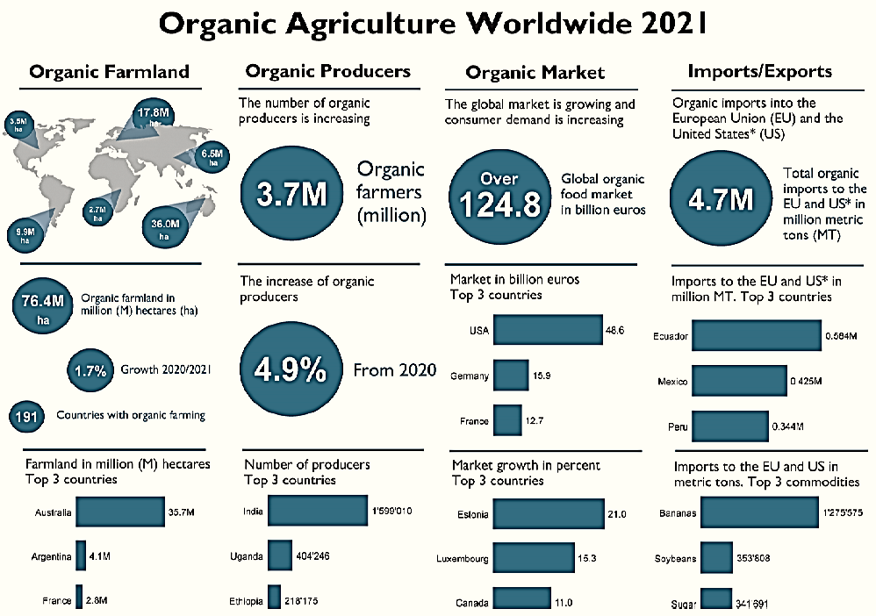
EKOLOŠKA POLJOPRIVREDA U SVIJETU / IFOAM

Slide 16
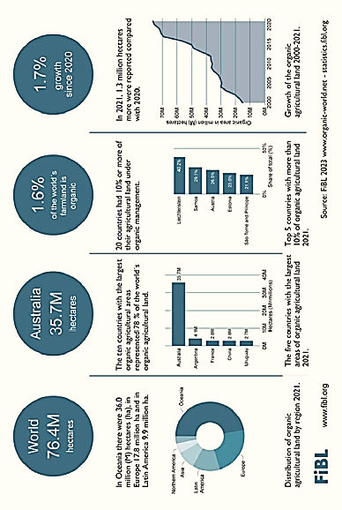
EKOLOŠKA POLJOPRIVREDA U SVIJETU

Slide 17
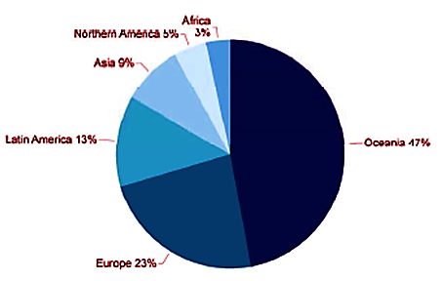
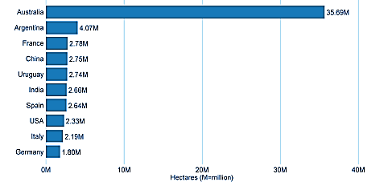
POVRŠINE POD EKOLOŠKOM POLJOPRIVREDOM U SVIJETU

Slide 18
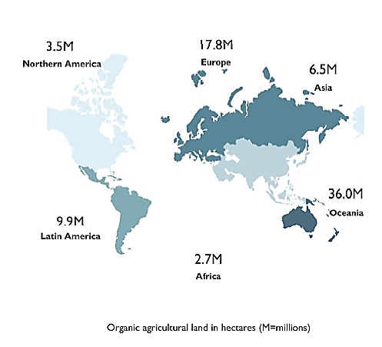
ZEMLJIŠTE PO KONTINENTIMA POD ORGANSKOM PROIZVODNJOM

Slide 19
EKOLOŠKA POLJOPRIVREDA EU / ORGANIC AGRICULTURE EU https://www.europarl.europa.eu/news/hr/headlines/society/20180404STO00909/eu-uvodi-stroza-pravila-za-trziste-ekoloske-hrane

Slide 20
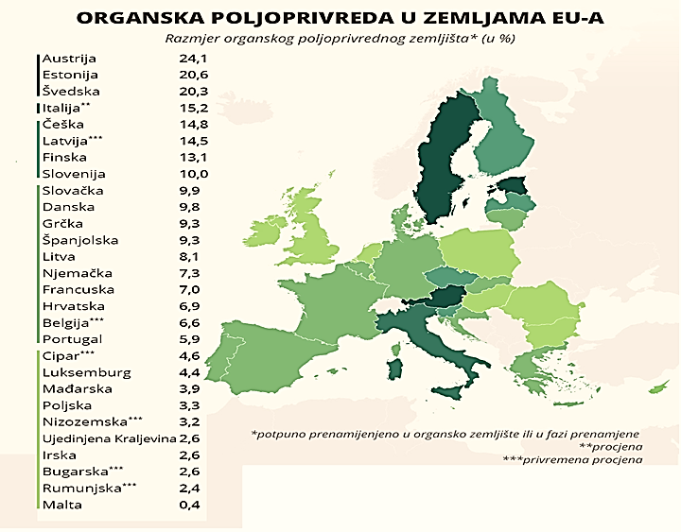
EKOLOŠKA POLJOPRIVREDA EU / ORGANIC AGRICULTURE EU https://www.europarl.europa.eu/news/hr/headlines/society/20180404STO00909/eu-uvodi-stroza-pravila-za-trziste-ekoloske-hrane

Slide 21
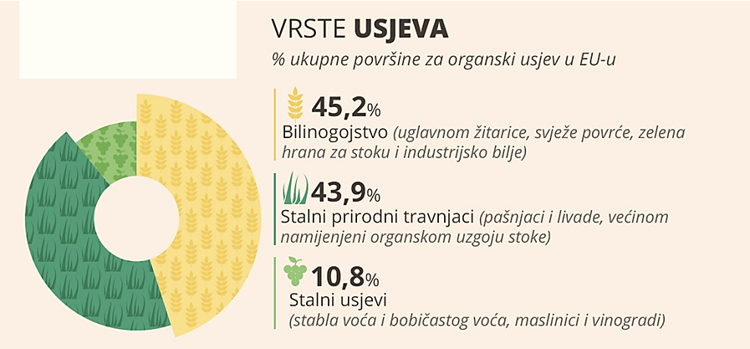
EKOLOŠKA POLJOPRIVREDA EU / ORGANIC AGRICULTURE EU https://www.europarl.europa.eu/news/hr/headlines/society/20180404STO00909/eu-uvodi-stroza-pravila-za-trziste-ekoloske-hrane

Slide 22
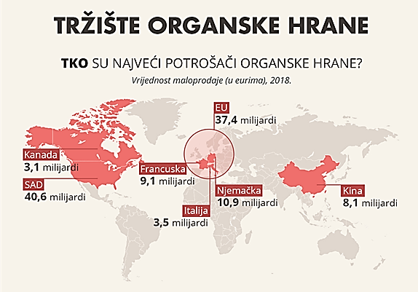
EKOLOŠKA POLJOPRIVREDA EU / ORGANIC AGRICULTURE EU https://www.europarl.europa.eu/news/hr/headlines/society/20180404STO00909/eu-uvodi-stroza-pravila-za-trziste-ekoloske-hrane

Slide 23
EKOLOŠKA POLJOPRIVREDA EU / ORGANIC AGRICULTURE EU https://www.europarl.europa.eu/news/hr/headlines/society/20180404STO00909/eu-uvodi-stroza-pravila-za-trziste-ekoloske-hrane

Slide 24
EKOLOŠKA POLJOPRIVREDA EU / ORGANIC AGRICULTURE EU https://www.europarl.europa.eu/news/hr/headlines/society/20180404STO00909/eu-uvodi-stroza-pravila-za-trziste-ekoloske-hrane

Slide 25
EKOLOŠKE POVRŠINE U HRVATSKOJ / DZS RH U PRIJELAZNOM I ZAVRŠENOM PRIJELAZNOM RAZDOBLJU
VRSTA PROIZVODNJE | 2013. | 2014. | 2015. | 2016. | 2017. | 2018. | 2019. | 2020. | 2023.
1. KORIŠTENA POLJOPRIVREDNA POVRŠINA / 2+3+4 | 40.660 | 50.054 | 75.818 | 93.594 | 96.618 | 103.166 | 108.169 | 108.659 | 119.873
2. ORANICE I VRTOVI | 21.013 | 27.459 | 34.281 | 44.147 | 44.083 | 50.281 | 52.587 | 50.202 | 40.781
3. TRAJNI TRAVNJACI | 14.279 | 16.403 | 33.613 | 39.089 | 40.745 | 39.575 | 40.648 | 42.332 | 63.228
4. TRAJNI NASADI | 5.368 | 6.192 | 7.924 | 10.358 | 11.790 | 13.310 | 14.934 | 16.125 | 15.864

Slide 26
EKOLOŠKE POVRŠINE U HRVATSKOJ / DZS RH U PRIJELAZNOM I ZAVRŠENOM PRIJELAZNOM RAZDOBLJU

Slide 27
LITERATURA
OBVEZATNA, POTREBNA ZA STUDIJ I POLAGANJE ISPITA
CIGLAR, I. (1988): INTEGRIRANA ZAŠTITA VOĆNJAKA I VINOGRADA, ZRINSKI D.D., ČAKOVEC
HERJAVEC, S. (2019): VINARSTVO, NAKLADNI ZAVOD GLOBUS, ZAGREB
MACELJSKI, MILAN (2006): ŠTETOČINJE VINOVE LOZE, ZRINSKI D.D., ČAKOVEC
MIROŠEVIĆ, N., KAROGLAN KONTIĆ, J. (2008): VINOGRADARSTVO, GLOBUS, ZAGREB
SVITLICA, B., KAMENJAK,D. (2025): ODRŽIVI SUSTAVI PROIZVODNJE GROŽĐA I VINA, INTERNI MATERIJALI (PREZENTACIJE) S ODRŽANIH PREDAVANJA I VJEŽBI NA PREDMETU, VUK
ZAKONI I PROPISI KOJI REGULIRAJU ODRŽIVU PROIZVODNJU GROŽĐA I VINA (NARODNE NOVINE)

Slide 28
LITERATURA
DOPUNSKA
HOFMAN, U., KÖPFER, P., WERNER. A (1995): ÖKOLOGISCHER WEINBAU, ULMER, STUTTGART
IGRC BARČIĆ, J., MACELJSKI, M (2001): EKOLOŠKI PRIHVATLJIVA ZAŠTITA BILJA OD ŠTETNIKA
KARLSSON, B., KARLSSON, P. (2014.): BIODYNAMIC, ORGANIC AND NATURAL WINEMAKING: SUSTAINABLE VITICULTURE AND VINICULTURE, FLORIS BOOKS, USA
ROMBOUGH, L. (2002): GRAPE GROWER: A GUIDE TO ORGANIC VITICULTURE, CHELSEA GREEN
JACKSON R.S. (2019): WINE SCIENCE: PRINCIPLES AND APPLICATIONS, ACADEMIC PRESS, 5TH EDITION, LONDON
GOODE, J., HARROP, S. (2011): AUTHENTIC WINE, TOWARD NATURAL AND SUSTAINABLE WINEMAKING, UNIVERSITY OF CALIFORNIA PRESS, LTD.
FLORIN, J.M. (2021): BIODYNAMIC WINE GROWING, FLORIS BOOKS
WALDIN, M. (2016): BIODYNAMIC WINE, INFINITE IDEAS L.T.D.
ZNANSTVENI I STRUČNI ČLANCI IZ PODRUČJA ODRŽIVE PROIZVODNJE GROŽĐA I VINA

Slide 29
NAČIN POLAGANJA ISPITA / NAČIN OCJENJIVANJA
PROVJERA ZNANJA I OCJENJIVANJE OBAVLJA SE KONTINUIRANO TIJEKOM PROCESA IZVOĐENJA NASTAVE.
KONAČNA OCJENA SE FORMIRA NA OSNOVU OCJENE IZ TESTA ZNANJA (0-60 BODOVA, MINIMALNO 36, UDIO U KONAČNOJ OCJENI - 60%), POHAĐANJA I AKTIVNOG UČEŠĆA NA NASTAVI (0-10 BODOVA, MINIMALNO 6, UDIO U KONAČNOJ OCJENI 10%), PROJEKTNOG ZADATKA (0-10 BODOVA, MINIMALNO 6, UDIO U KONAČNOJ OCJENI 10%), POHAĐANJA, PREZENTACIJE I OBRANE STRUČNE PRAKSE (0-10 BODOVA, MINIMALNO 6, UDIO U KONAČNOJ OCJENI 10%).
RANG OCJENA PREMA BODOVIMA: 60-69 DOVOLJAN, 70-79 DOBAR, 80-89 VRLO DOBAR, 90-100 IZVRSTAN.
PRAVO NA POTPIS STUDENTI STJEČU REDOVITIM POHAĐANJEM NASTAVE, IZRADOM PROJEKTNOG ZADATKA TIJEKOM NASTAVE, TE PRISUTNOSTI I STRUČNOG IZVJEŠĆA S TERENSKE NASTAVE.

